Slide 1

感恩遇见，相互成就，本课件资料仅供您个人参考、教学使用，严禁自行在网络传播，违者依知识产权法追究法律责任。
更多教学资源请关注
公众号：溯恩高中英语
知识产权声明

Slide 2

Hang Zhou
Notes:
本PPT模板部分元素使用了幻灯片母版制作。如果需要修改，点击-视图-幻灯片母版-修改；完成后关闭编辑母版即可。

Slide 3

landscape

Slide 4
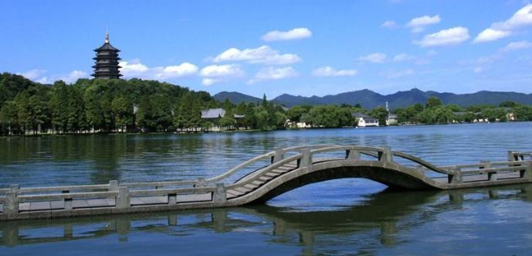
West Lake

Slide 5
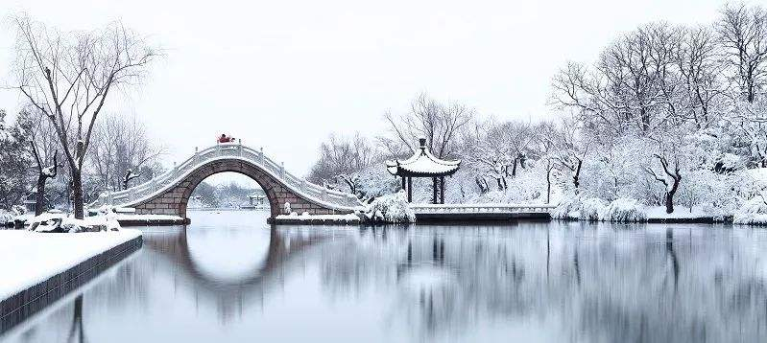
The Broken Bridge
断桥残雪

Slide 6

Three pools mirroring the moon
三潭印月

Slide 7

Lotus Breeze in the Winery Courtyard
曲院风荷

Slide 8

Spring Dawn at Su Causeway
苏堤春晓

Slide 9
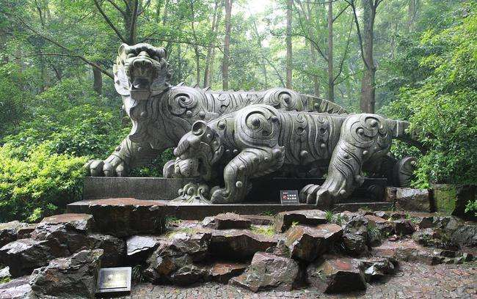
Tiger Running Spring
虎跑泉

Slide 10
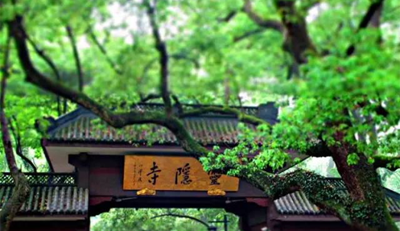
The Lingyin Monastery
灵隐寺

Slide 11
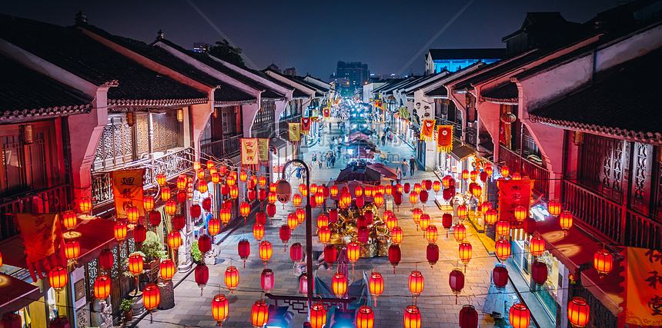
Qinghefang Ancient Street
清河坊老街

Slide 12
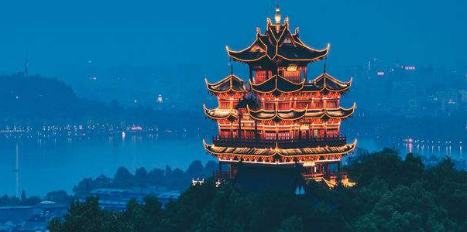
Wu Shan Square
吴山广场

Slide 13
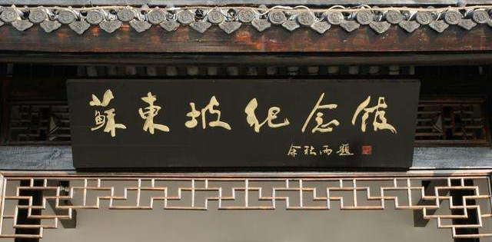
Memorial Hall of Su Dongpo

Slide 14
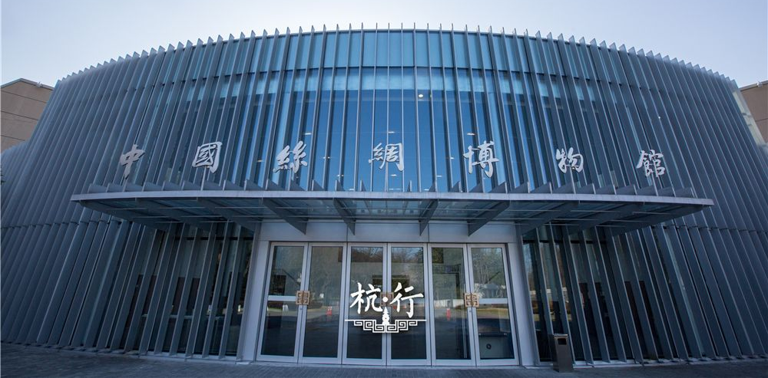
Chinese Silk Museum
Chinese Silk Museum

Slide 15

the Qiantang River

Slide 16
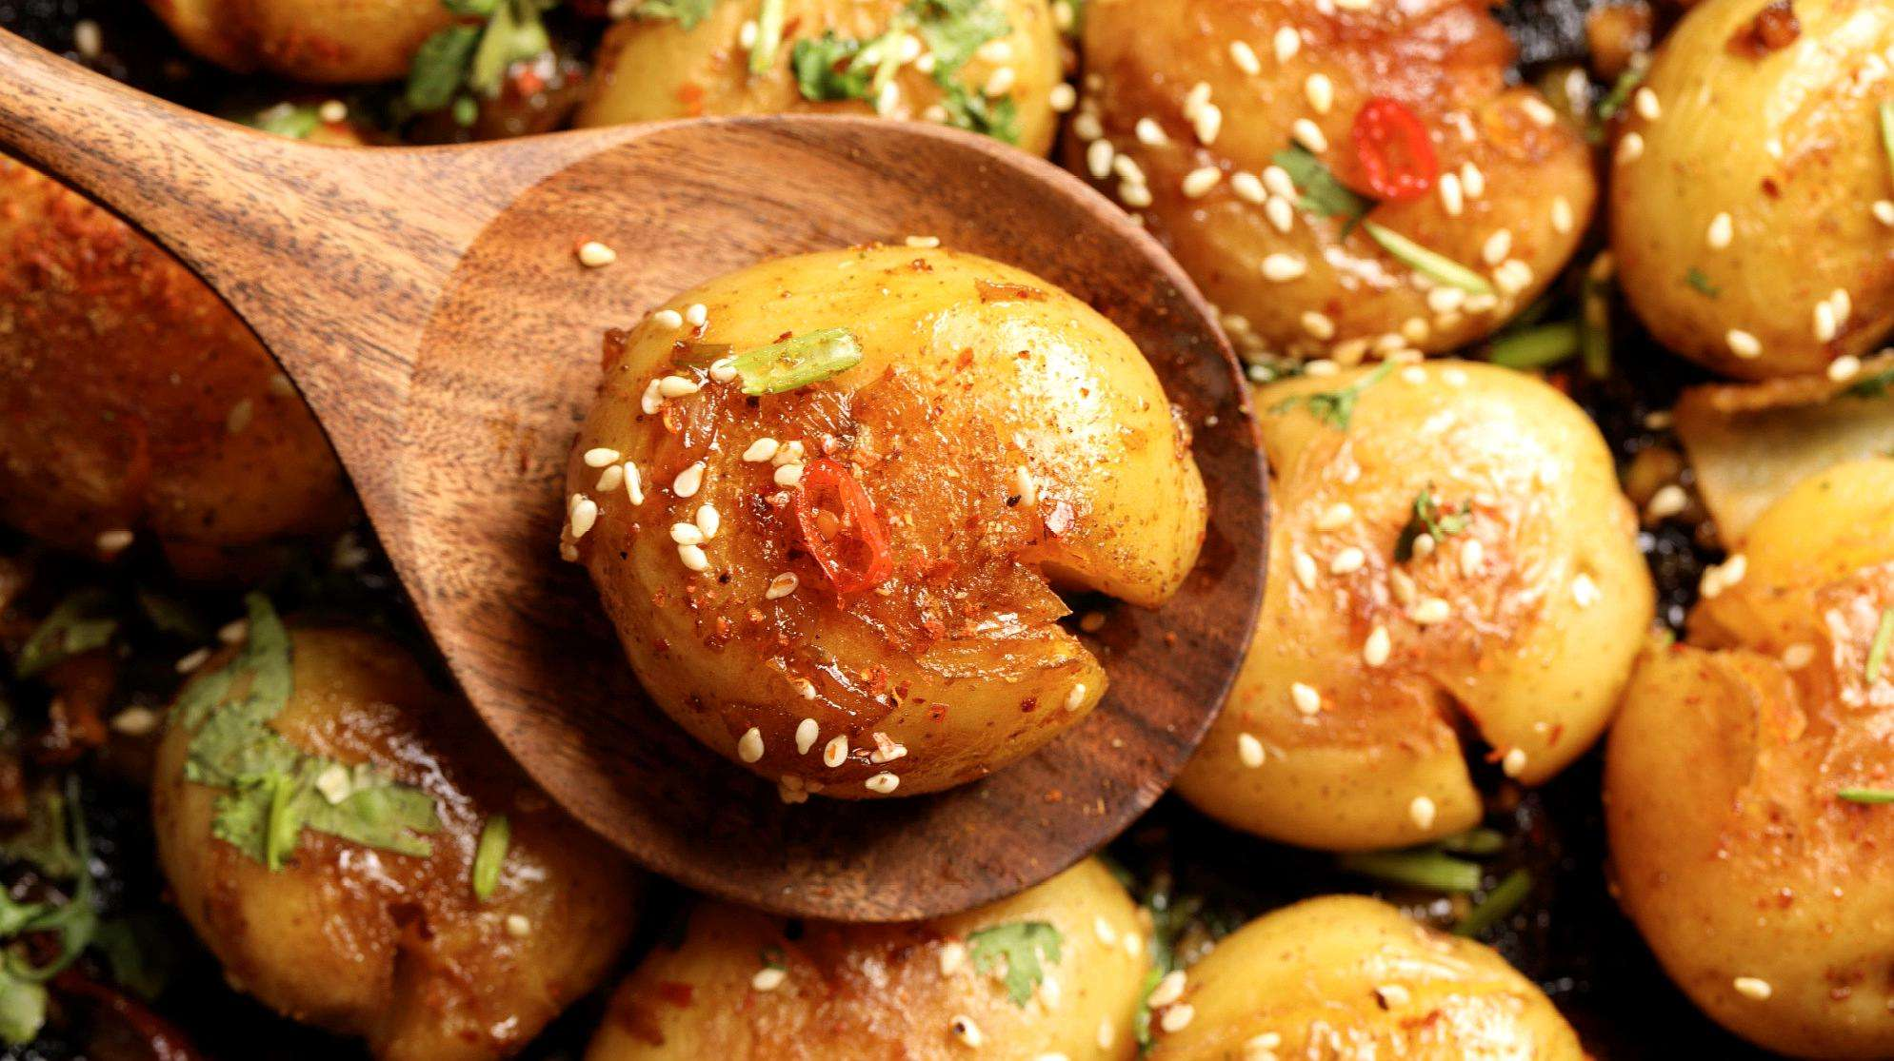
The key is always you
Food

Slide 17
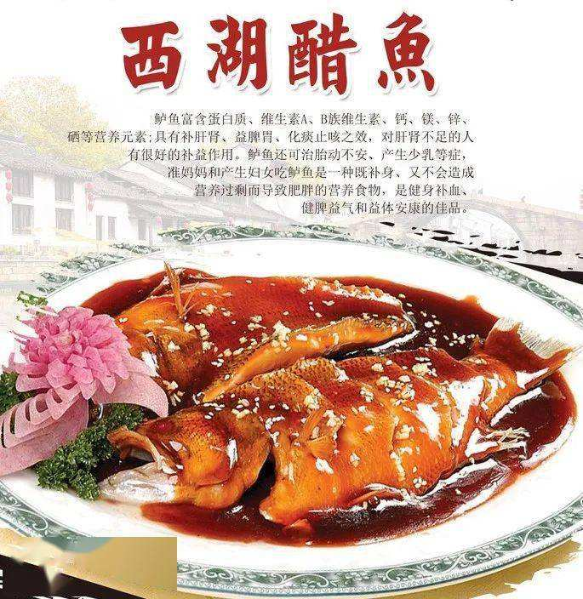
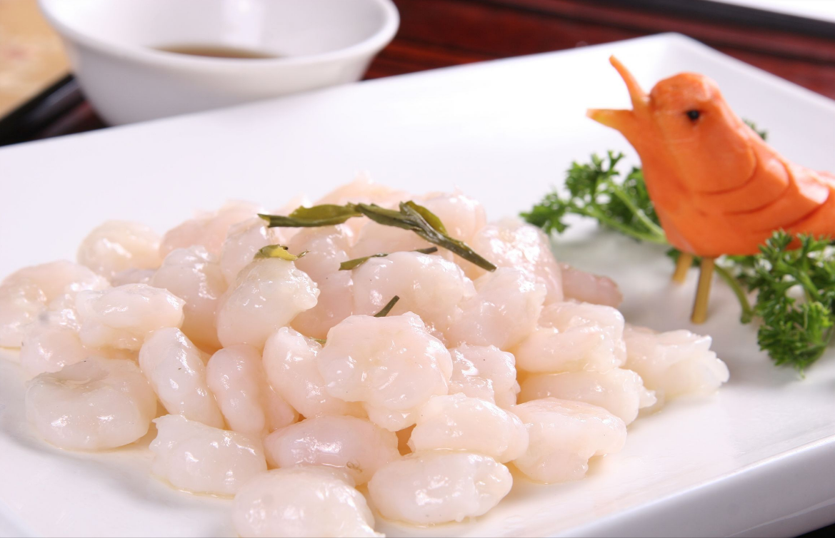
Longjing shrimp
West Lake vinegar fish

Slide 18
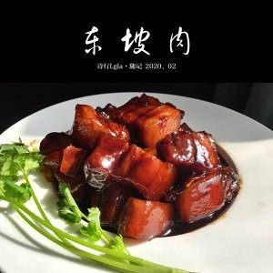
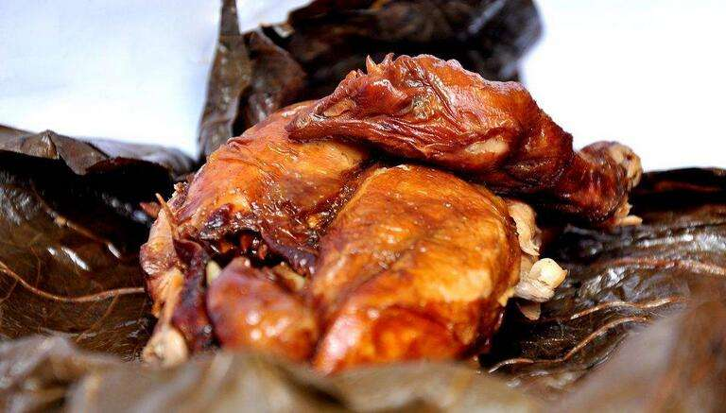
Dongpo Pork
Beggar’s Chicken

Slide 19
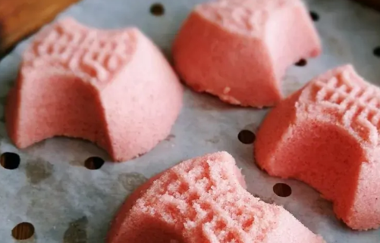
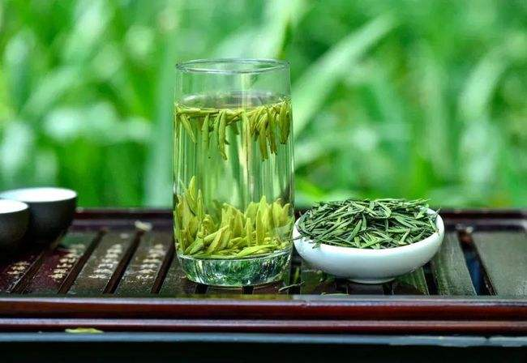
Dingsheng cake
Longjing(Dragon Well) green tea

Slide 20
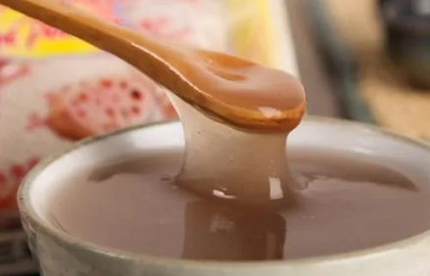
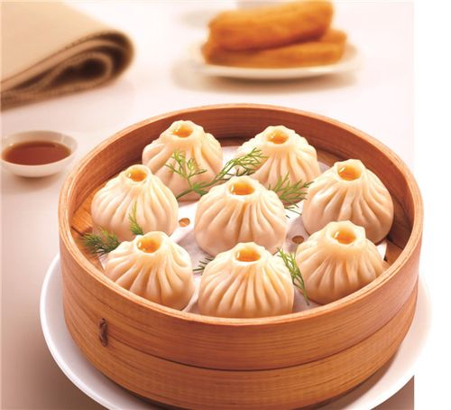
Lotus root powder
Soup Dumpling

Slide 21
THANK YOU！
Notes:
本PPT模板部分元素使用了幻灯片母版制作。如果需要修改，点击-视图-幻灯片母版-修改；完成后关闭编辑母版即可。

